Slide 1
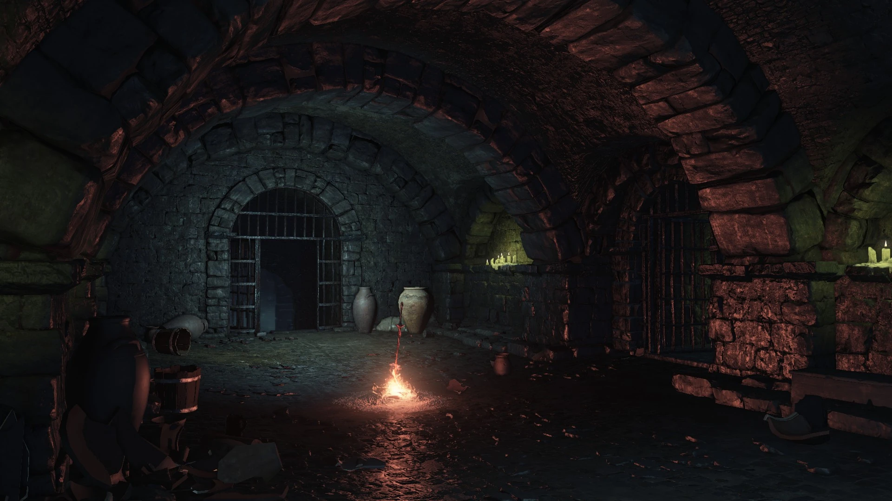
Knight of Ashes
Ігровий програмний застосунок в жанрі Dungeon Crawler
Виконав: здобувач групи ПЗПІ-21-10 Бехов Вадим Сергійович
Науковий керівник: ст. викл. кафедри ПІ Матвєєв Дмитро Ігорович
Міністерство освіти і науки України
Харківський національний університет радіоелектроніки

Slide 2
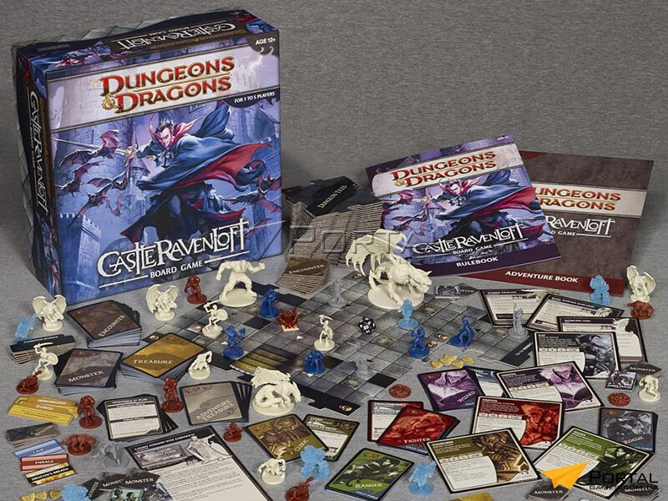
Історія Dungeon Crawler
Жанр Dungeon Crawler виник у 1970-х роках як цифрове втілення настільних рольових ігор, зокрема Dungeons & Dragons. Однією з перших відеоігор цього жанру була dnd (1975), створена для мейнфреймів. У 1980-х жанр набув популярності завдяки таким іграм, як Wizardry (1981) та The Bard’s Tale (1985), що ввели покрокові бої та переміщення по сітці.
Сьогодні dungeon crawler-и поєднують традиційні елементи жанру з новітніми технологіями, залишаючись актуальними завдяки процедурній генерації, кооперативному геймплею та візуальній естетиці ретро або сучасного вигляду.

Slide 3
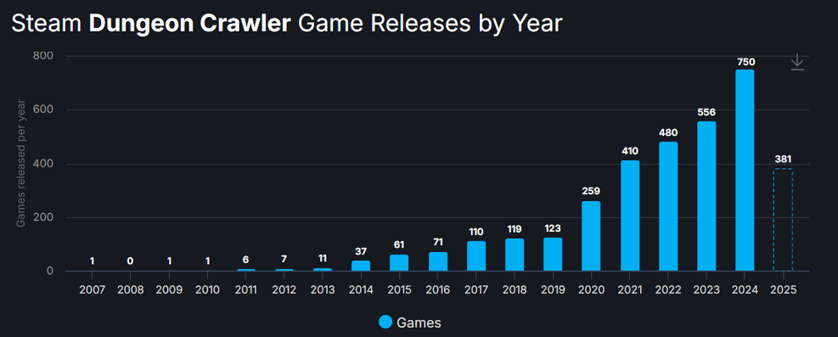
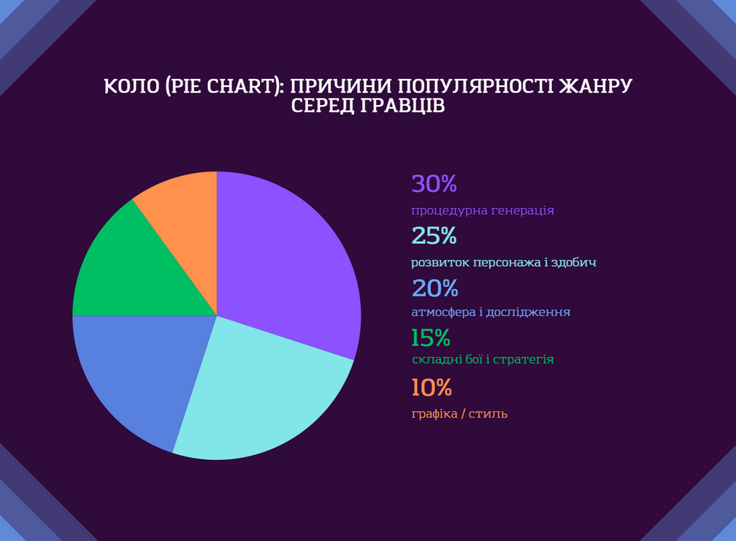
Актуальність та привабливість Dungeon Crawler ігор
Жанр Dungeon Crawler залишається популярним і сьогодні завдяки своїй гнучкості, глибокій ігровій механіці та відчуттю дослідження. Такі ігри часто поєднують:
Процедурну генерацію рівнів, що забезпечує унікальний досвід у кожному проходженні.
Систему здобичі (loot) та розвитку персонажа, яка мотивує гравця на дослідження та вдосконалення.
Атмосферу загадки й небезпеки, що захоплює й утримує увагу.
Тактичні бої та стратегічне мислення, особливо в покрокових чи реальних боях із ресурсним менеджментом.
Ретро-стиль чи сучасну графіку, що дозволяє охопити як фанатів класики, так і нову аудиторію.
Dungeon crawler-и також легко адаптуються до різних платформ (ПК, консолі, мобільні пристрої) і добре підходять для інді-розробників завдяки модульності та повторюваності геймплею.

Slide 4
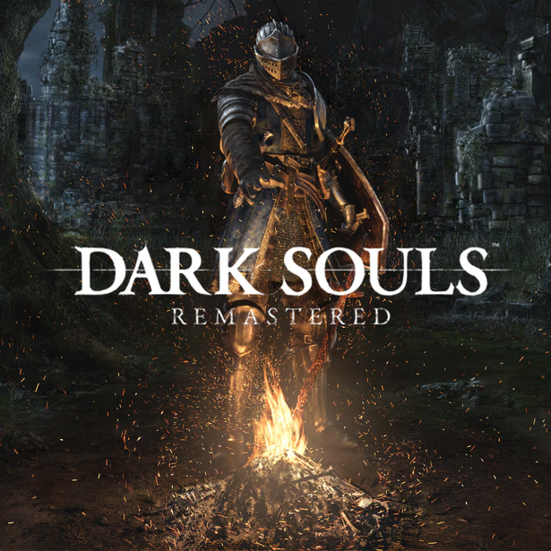
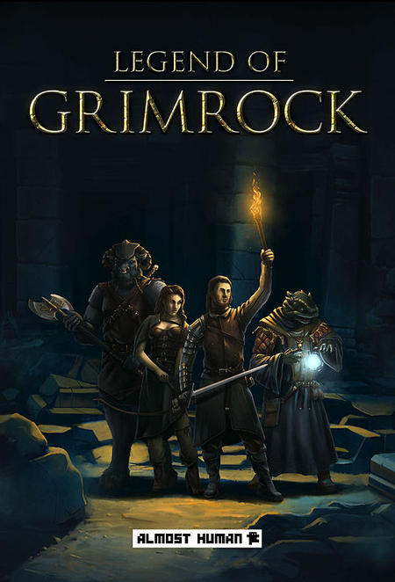
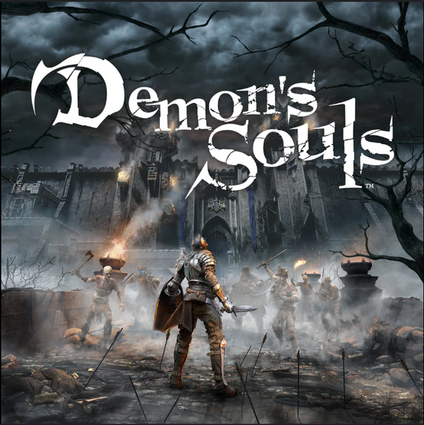
АНАЛІЗ МЕХАНІК
Dark Souls
Legend of Grimrock
Demon`s Souls
Dark Souls – це рольова гра з відкритим світом, відома своєю високою складністю, атмосферою та бойовою системою. У грі використовується структура взаємопов’язаних рівнів, збереження прогресу вогнищами, а також глибока бойова механіка, де важлива витривалість, точність і тактика.
Legend of Grimrock – це dungeon crawler з переміщенням по сітці в реальному часі. Гравець керує групою персонажів, досліджує підземелля, розв’язує головоломки та веде бої проти монстрів. Рівні створені вручну або процедурно, з акцентом на атмосферу, пастки та дослідження.
Demon’s Souls – це бойова RPG, яка заклала основу "Souls-like" жанру. Вона пропонує гравцям нелінійний прогрес, систему душ як ресурсів, виклик і напругу. Гра включає мережеві елементи та атмосферний світ, який досліджується через складні й запам’ятовувані битви.

Slide 5
Level-дизайн
Локації повинні мати атмосферність та бути лаконічно побудовані
Постановка задачі
Різноманітність ігрових предметів
Ігрова зброя має бути різноманітна, мати різні характеристики та візуальний вигляд
Зрозумілий інтерфейс
Простий але гарний інтерфейс найбільше підійде для Dungeon Crawler гри
Ціль гри
В грі має бути ціль, після виконання якої гравець зможе закінчити гру

Slide 6
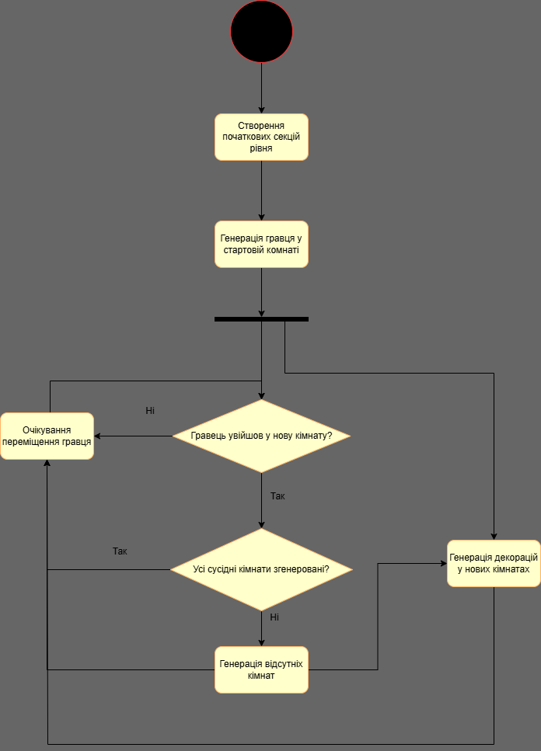
Алгоритм
Алгоритм генерації ігрової локації
Цей алгоритм описує процес генерації рівня у грі:
1. Створення початкових секцій рівня – ініціалізація структури рівня.
2. Генерація гравця у стартовій кімнаті – гравець розміщується у початковій кімнаті.
3. Очікування переміщення гравця – гра чекає, поки гравець увійде в іншу кімнату.
4. Перевірка, чи гравець у новій кімнаті – якщо ні, повернення до очікування.
5. Якщо так:
- Перевірка, чи всі сусідні кімнати згенеровані:
- Якщо ні – генерація відсутніх кімнат.
6. Генерація декорацій у нових кімнатах.
7. Повернення до очікування переміщення гравця.
Суть: кімнати та декорації динамічно генеруються лише тоді, коли гравець заходить у нові частини рівня.

Slide 7
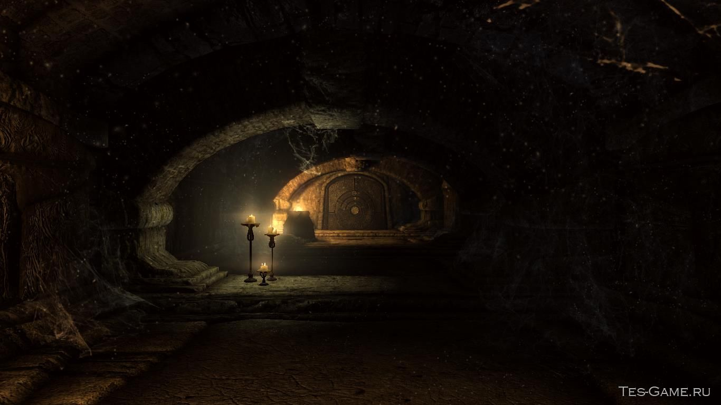
Технології
Unreal Engine 5
Кросплатформенне середовище для розробки комп’ютерних ігор
Blueprint
Основна мова програмування

Slide 8
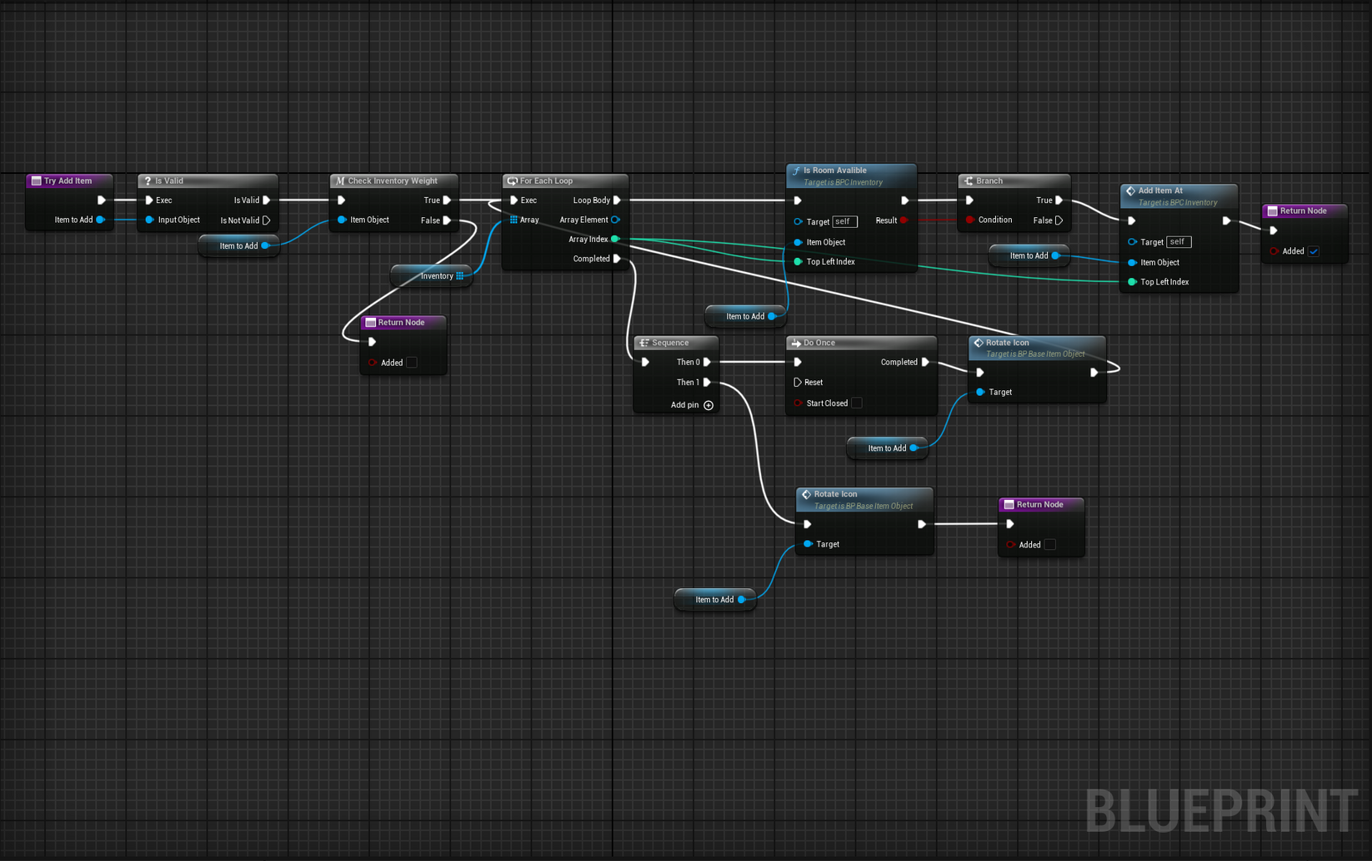
Приклад коду
Перевірка на допустиму вагу
Перевіряється, чи не буде вага перевищувати максимальне знчення, при додаванні новгго предмету
Перевірка на вільне місце в ігровому інвентарі
Перевіряється, чи не буде вага перевищувати максимальне знчення, при додаванні новгго предмету
Спроба помістити повернутий предмет в ігровий інвентар
Якщо місця для предмету не вистачає, то відбувається перевірка чи можна розмістити повернутий предмет

Slide 9
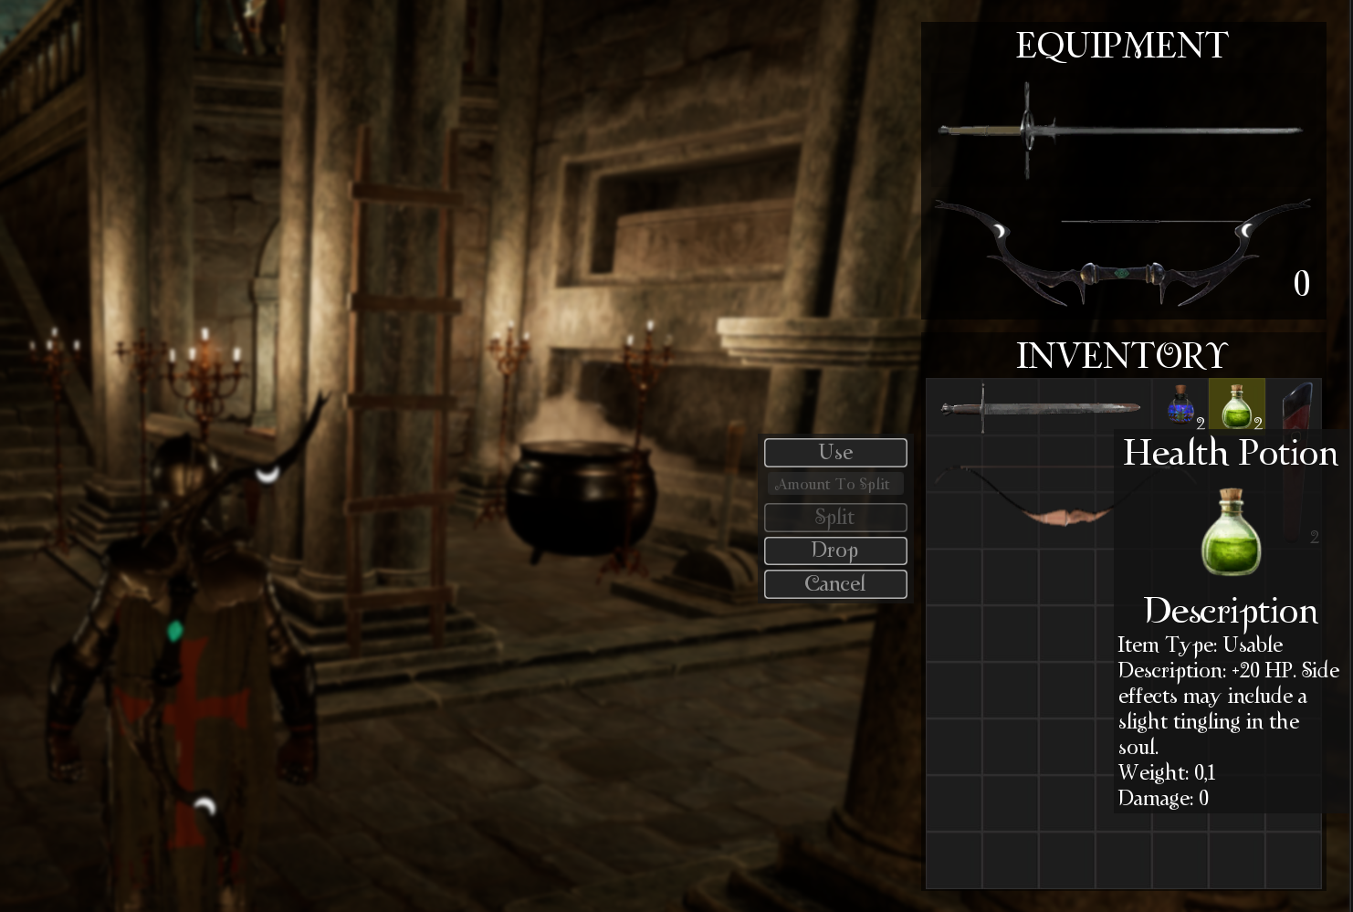
Приклад ігрового інвентаря

Slide 10
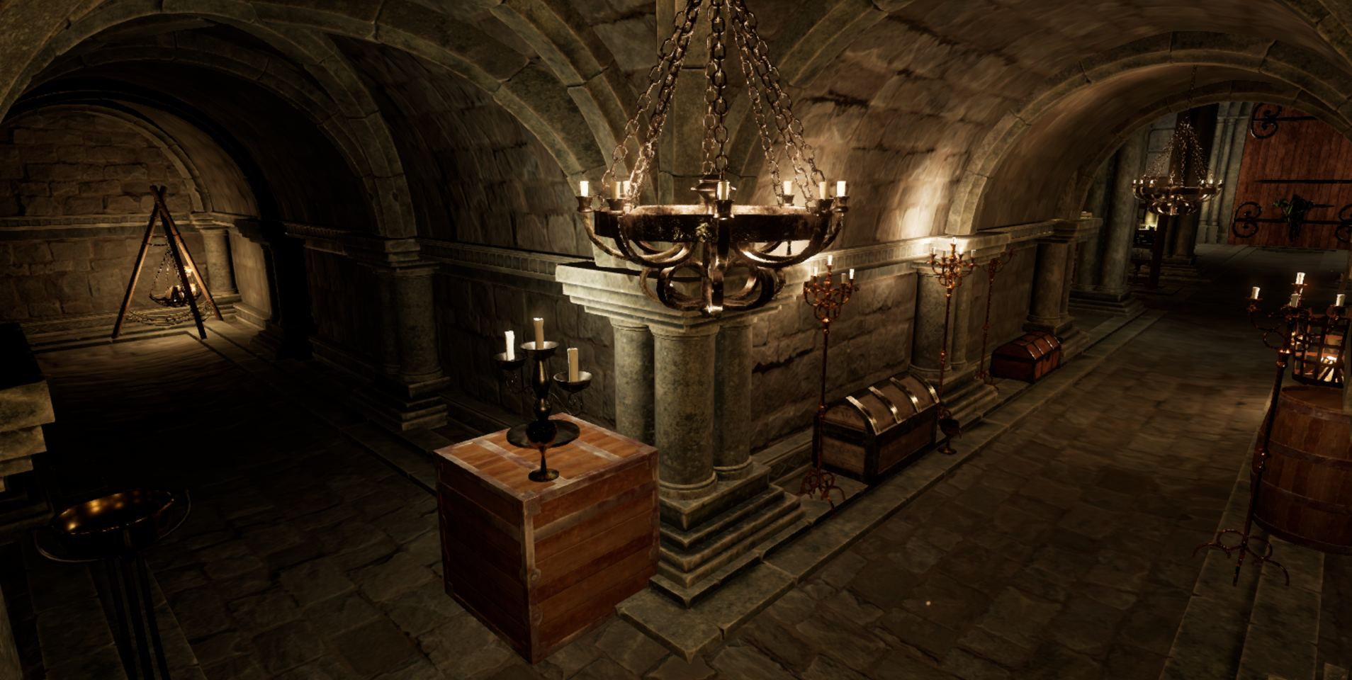
Приклад локацій

Slide 11
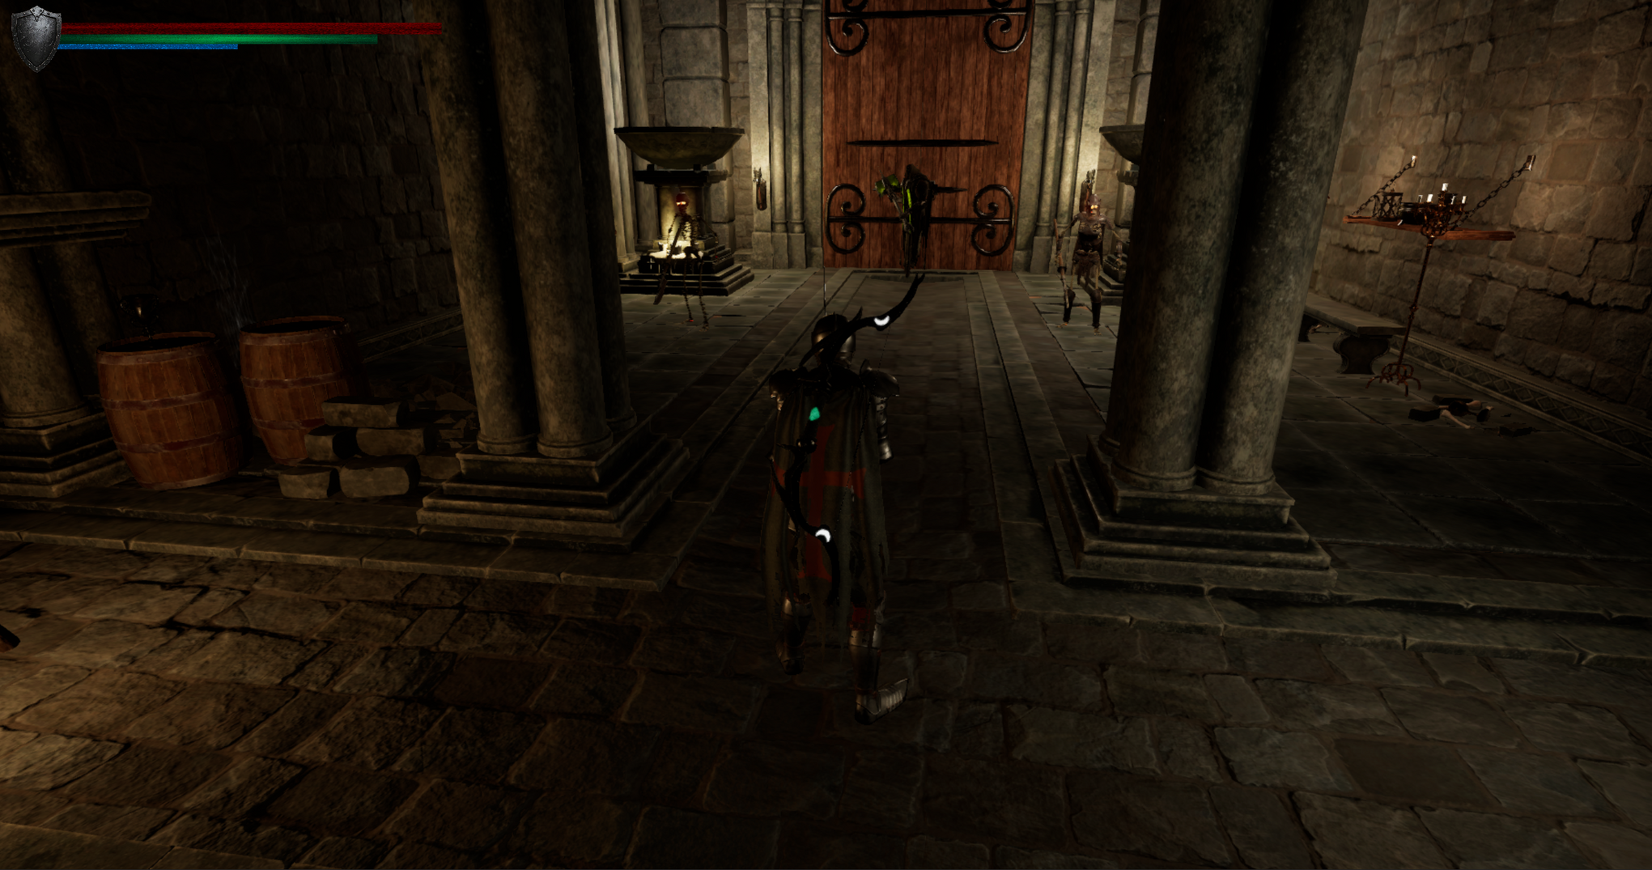
Приклад геймплею

Slide 12
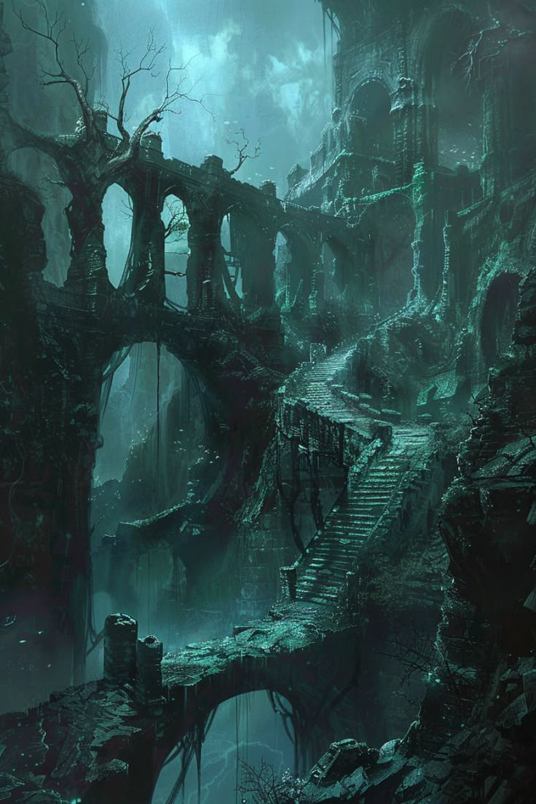
Дякую за увагу!
Бехов Вадим
vadym.bekhov@nure.ua

